Slide 1
Use as setas do teclado para a esquerda [←] e para a direita [→] para se deslocar entre as telas de instruções.
Retornar
Avançar

Slide 2

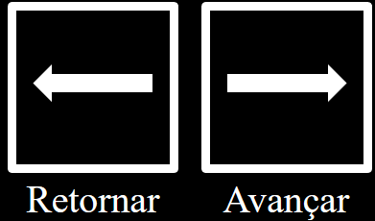
De modo a evitar distrações durante a sessão, pedimos que coloque seu celular no modo silencioso antes de prosseguir. Por favor, desative o som e a vibração do seu celular.

Slide 3
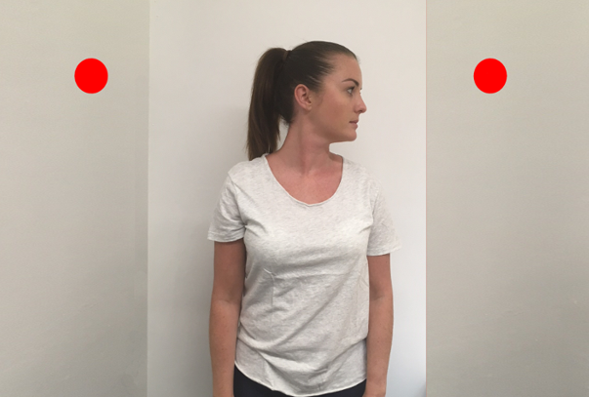
A seguir, você realizará uma tarefa com várias tentativas. A representação esquemática a seguir mostra as telas que você verá em cada tentativa. Explicaremos a tarefa em detalhes a seguir.
+
EU/
OUTRA
1/2/3
tempo

Slide 4
Na primeira tela (retângulo vermelho), você verá uma cruz de fixação no centro da tela, indicando que uma nova tentativa teve início.
+
EU/
OUTRA
1/2/3
tempo

Slide 5
Na segunda tela, você verá a palavra EU ou a palavra OUTRA. Lembre-se dessa palavra, pois ela determinará o que você deverá fazer na quarta e última tela.
+
EU/
OUTRA
1/2/3
tempo

Slide 6
Em seguida, você verá um dos seguintes números: 1, 2 ou 3. Lembre-se desse número, pois você deverá julgar, na tela seguinte, se o número de círculos vermelhos corresponde ao número que você acabou de ver.
+
EU/
OUTRA
1/2/3
tempo

Slide 7
Na última tela, você deverá avaliar se o número de círculos na tela corresponde ao algarismo que você viu na tela anterior.
+
EU/
OUTRA
1/2/3
tempo

Slide 8
Preste bastante atenção! A contagem que você fará dependerá da palavra que você viu antes (EU ou OUTRA).
+
EU/
OUTRA
1/2/3
tempo

Slide 9
Se você viu a palavra EU, você deverá julgar se o número de círculos que você vê na tela corresponde ou não ao algarismo que você acabou de ver.
+
EU
1
tempo

Slide 10
Tecle [ S ] para “sim” (o número de círculos na tela corresponde ao algarismo que eu vi anteriormente), ou [ N ] para “não”.
+
EU
1
tempo

Slide 11
Neste exemplo, você deveria responder [ N ], pois há dois círculos na tela, o que difere do algarismo que você viu anteriormente (“1”).
+
EU
1
tempo

Slide 12
Se você viu a palavra OUTRA, você deverá julgar se o número de círculos que a mulher vê diante dela corresponde ou não ao algarismo que você viu na terceira tela.
+
OUTRA
1
tempo

Slide 13
Tecle [ S ] para “sim” (o número de círculos que a mulher vê diante dela corresponde ao algarismo que eu vi anteriormente), ou [ N ] para “não”.
+
OUTRA
1
tempo

Slide 14
Neste exemplo, você deveria responder [ S ], pois há um círculo diante da mulher na tela, o que é exatamente igual ao algarismo que você viu anteriormente (“1”).
+
OUTRA
1
tempo

Slide 15
Lembre-se: após ver a palavra EU, avalie o número de círculos com base em sua perspectiva; e após ver a palavra OUTRA, avalie o número de círculos com base na perspectiva da mulher na tela.
+
EU/
OUTRA
1/2/3
tempo

Slide 16
Você terá pouco tempo para dar a resposta em cada tentativa. Tente responder o mais rápida e acuradamente possível.
+
EU/
OUTRA
1/2/3
tempo

Slide 17
A seguir daremos início à tarefa. Em caso de dúvidas, pergunte ao(à) experimentador(a).

Slide 19
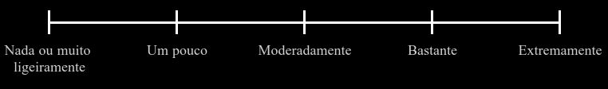
A seguir, você verá uma série de palavras que representam emoções. Indique em que medida você sente cada uma dessas emoções neste momento. Você dará suas respostas clicando nas opções de uma escala similar à escala ilustrada abaixo.

Slide 20
A resposta considerada será aquela que você der em seu primeiro clique. Desse modo, clique na alternativa escolhida apenas quando tiver certeza de sua resposta. Caso tenha dúvidas, pergunte ao(à) experimentador(a).

Slide 22
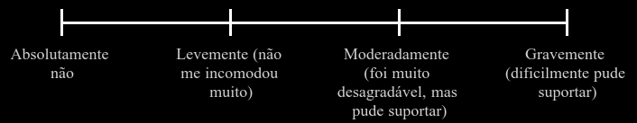
A seguir, você verá uma lista de sintomas comuns de ansiedade. Por favor, leia cuidadosamente cada item da lista. Identifique o quanto você tem sido incomodado por cada sintoma neste momento, conforme a escala ilustrada abaixo.

Slide 23
A resposta considerada será aquela que você der em seu primeiro clique. Desse modo, clique na alternativa escolhida apenas quando tiver certeza de sua resposta. Caso tenha dúvidas, pergunte ao(à) experimentador(a).

Slide 25
Na próxima tarefa, você verá uma sequência de letras no centro da tela, uma letra por vez. A apresentação delas será rápida, de modo que uma nova letra surgirá na tela a cada 3 segundos.

Slide 26
Você deve pressionar a tecla [→] toda vez que a letra atual for exatamente a mesma letra que foi apresentada 2 tentativas atrás (isto é, 2 posições atrás na sequência). Caso a letra atual não corresponda à mesma letra apresentada 2 tentativas atrás, tecle [←].

Slide 27
A seguir, você poderá observar durante 1 minuto um exemplo da tarefa.

Slide 29
Agora, você realizará a tarefa. Lembre-se que apenas a letra atual aparecerá na tela. Tecle [→] se ela for a mesma que aquela vista 2 tentativas atrás. Caso contrário, tecle [←].

Slide 30
Cada letra permanecerá na tela por apenas 3 segundos. Esse é o tempo que você tem para dar uma resposta.

Slide 31
A seguir, iniciaremos a próxima tarefa. Antes de começá-la, certifique-se de que entendeu todas as instruções até aqui. Caso tenha dúvidas, pergunte ao(à) experimentador(a).

Slide 33

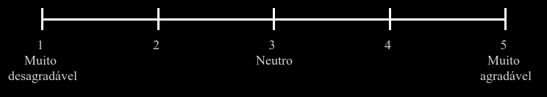
A seguir, uma lista de palavras será apresentada na tela. As palavras aparecerão em sequência, sendo que cada palavra será apresentada durante 4 segundos.
palavra

Slide 34
Nesses 4 segundos, você deverá julgar o quão agradável considera a palavra na tela, clicando com o mouse em uma das opções da escala que aparecerá na tela (similar à ilustração abaixo).

Slide 35
Além disso, tente memorizar a lista de palavras, pois você será testado(a) em relação a ela posteriormente.
palavra

Slide 36
Em alguns momentos, problemas de multiplicação aparecerão na tela. Quando isso acontecer, tente resolvê-los e indique sua resposta usando o teclado do computador. Confirme sua resposta teclando [ENTER].
Quanto é 10 × 10?
__

Slide 37
A seguir, iniciaremos a próxima tarefa. Antes de começá-la, certifique-se de que entendeu todas as instruções até aqui. Caso tenha dúvidas, pergunte ao(à) experimentador(a).

Slide 39
Você verá novamente a lista de palavras que viu antes. Cada palavra da lista será mostrada individualmente durante 4 segundos, em seguida dando lugar à próxima palavra da sequência.
palavra

Slide 40
Nesses 4 segundos, você deverá julgar o quão agradável considera a palavra na tela de acordo com a escala abaixo. Para responder à escala, use o mouse.

Slide 41
Além disso, tente memorizar a lista de palavras, pois você será testado(a) em relação a ela posteriormente.
palavra

Slide 42
Em alguns momentos, problemas de multiplicação aparecerão na tela. Quando isso acontecer, tente resolvê-los e indique sua resposta usando o teclado do computador. Confirme sua resposta teclando [ENTER].
Quanto é 10 × 10?
__

Slide 44
A seguir, você deverá tentar se lembrar da lista de palavras que viu antes.
palavra

Slide 45
Assim que se lembrar de uma palavra, você deverá digitá-la usando o teclado do computador. Pressione [ENTER] para confirmar sua resposta.
palavra

Slide 46
Tente se lembrar do maior número de palavras que conseguir.
palavra

Slide 47
Em alguns momentos, problemas de multiplicação aparecerão na tela. Quando isso acontecer, tente resolvê-los e indique sua resposta usando o teclado do computador. Confirme sua resposta teclando [ENTER].
Quanto é 10 × 10?
__

